Slide 1

POLYTERU
Web & mobile
프론트엔드 웹사이트 제작 포트폴리오
2023.04.04
오동한

Slide 2
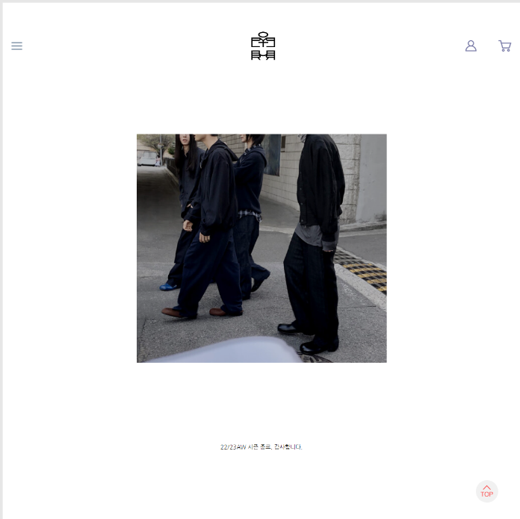
기존 사이트 분석
폴리테루 사이트
사이트 분석
기존의 폴리테루 사이트는 간결하고 디자인이나 기능보단 구매에 초점이 맞춰져 있다.
그래서 원래 사이트처럼 간결 하되 디자인과 기능을 추가해 편의성을 높이는 스타일로 재구성

Slide 3
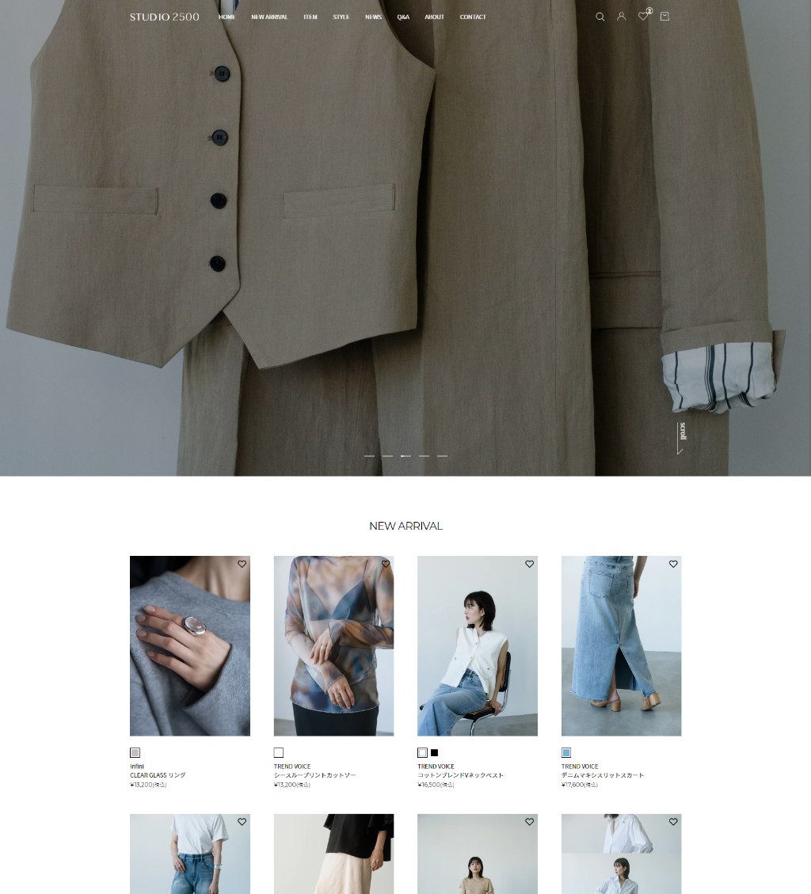
기존 사이트 분석
STUDIO2500 사이트
사이트 분석
깔끔한 레이아웃과 과하지않은 애니메이션이 적절히 이루어진 STUDIO2500 사이트를 뼈대 디자인으로 선정하여 폴리테루 사이트에 접목시키기로 결정.

Slide 4
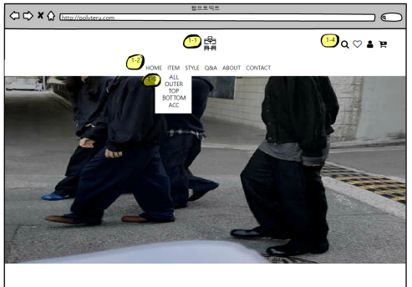
사이트 설계
폴리테루 사이트 분석 설계 – 메인페이지
와이어 프레임 설계 – Balsamiq Tool
발사믹 툴을 이용하여 만들려하는 사이트의 각 페이지별 레이아웃과 효과등을 표현한 와이어 프레임을 설계
레이아웃 : 상단, 메인, 하단 총 3개영역
1. 상단 영역 : 로고 / GNB영역
1) 로고 - 로고 이미지 가운데 정렬로 위치
2) GNB - display:flex로 정렬 후 화면 가운데 위치,
ITEM에 마우스 오버시 서브메뉴 등장
2. 메인 영역 : 배너 이미지 / 전체 아이템 / 스타일 영역
1) 배너 이미지
- 보이는 화면 기준으로 채워서 첫로딩시 상단 영역과 배너이미지만 보이게 하기
- 윈도우 전체창일땐 이미지 하단부만 보이지만 창을 줄일수록 전체 이미지가 보이게 설정
3. 하단 영역 : 하단 로고 / 회사주소 및 대표자 설명

Slide 5
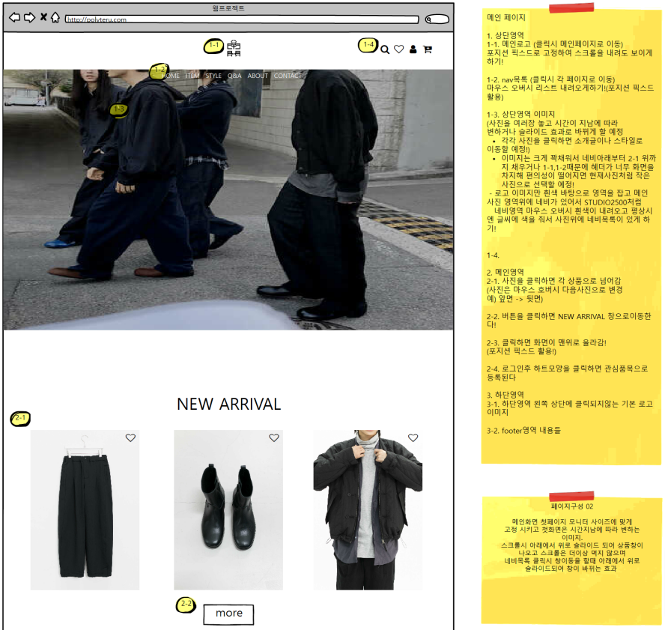
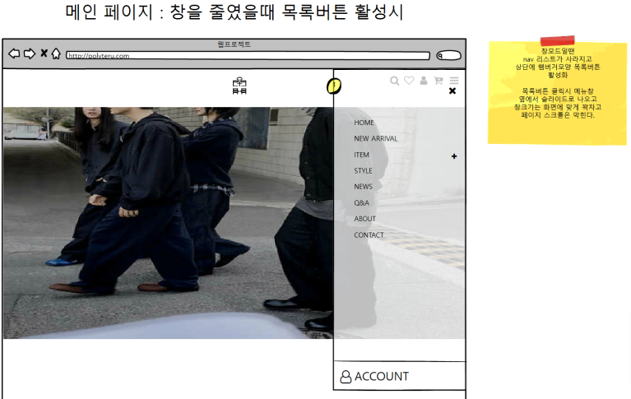
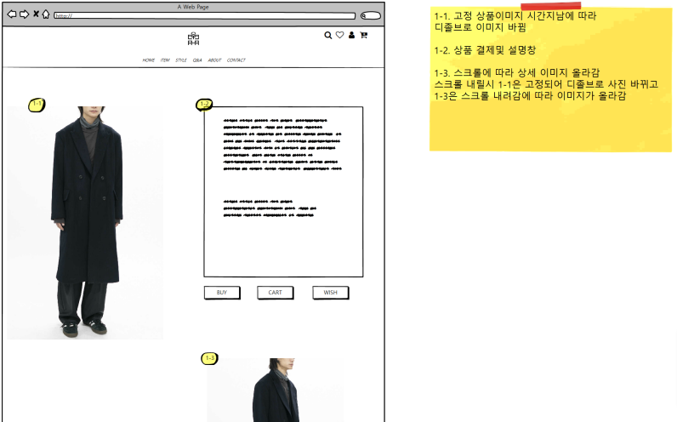
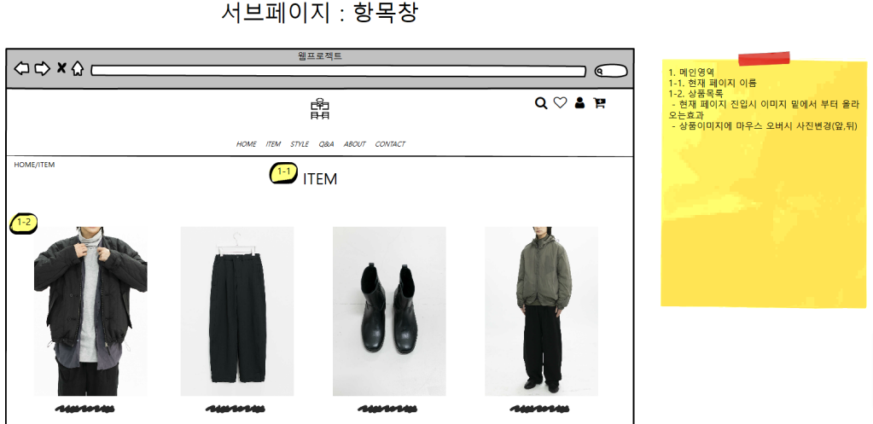
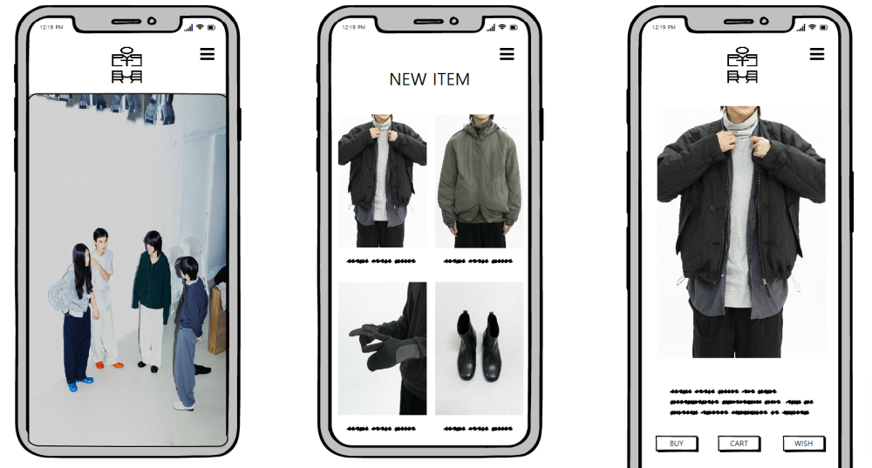

Slide 6
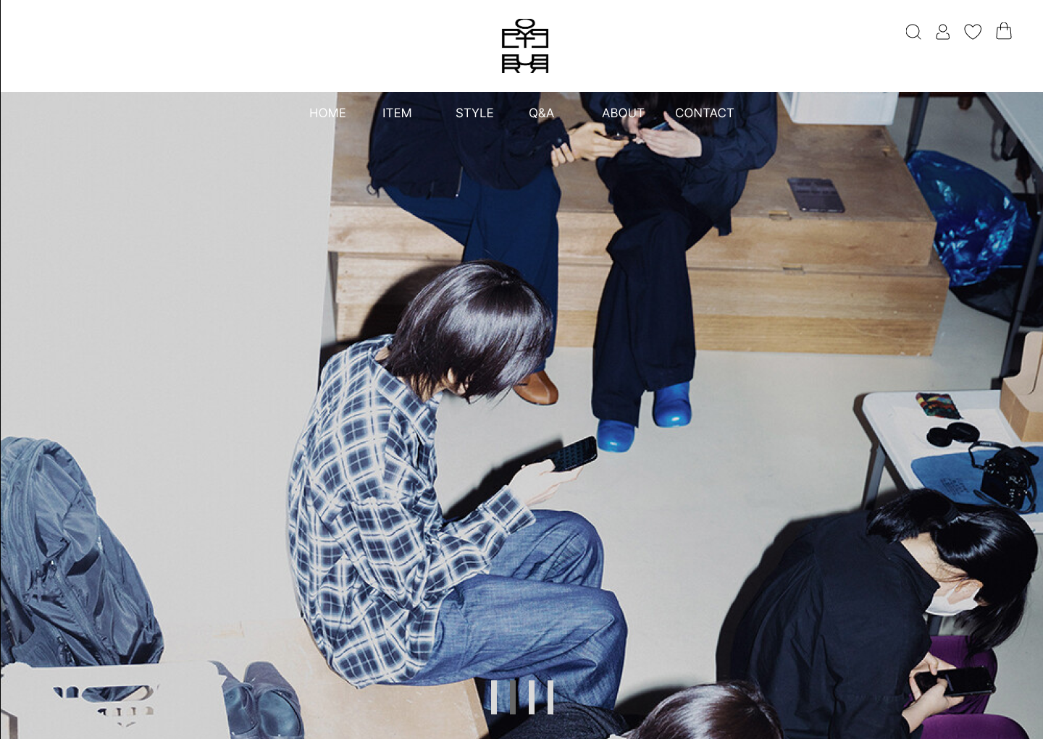
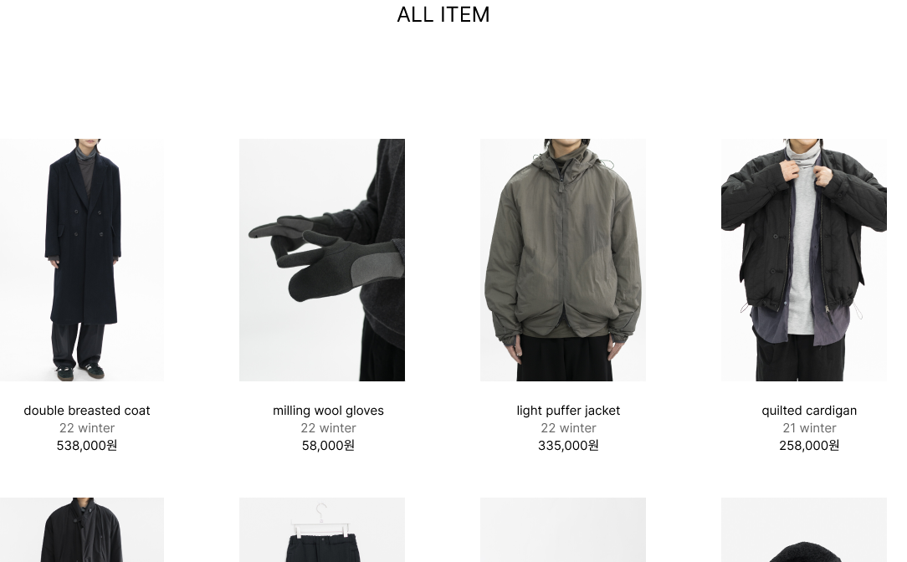
사이트 설계
프로토타입 설계 – Figma
와이어 프레임으로 구성했던 레이아웃을 피그마를 통해 구체적인 디자인을 만들어
만들고자 했던 사이트가 실제로 구현됬을때를 예상하며 디테일을 수정함.

Slide 7
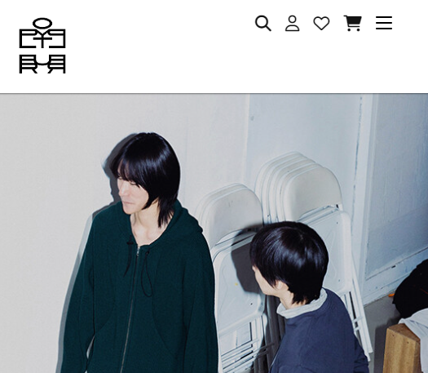
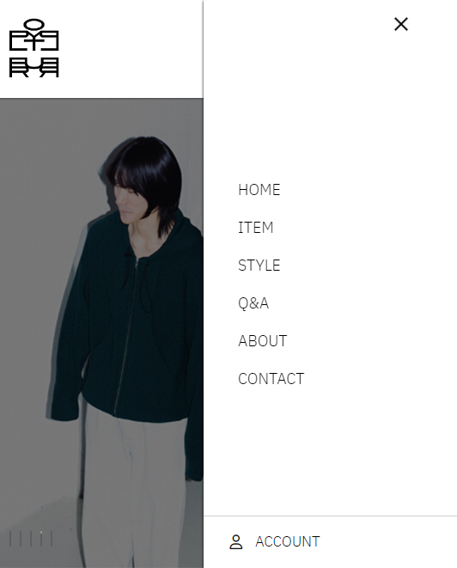
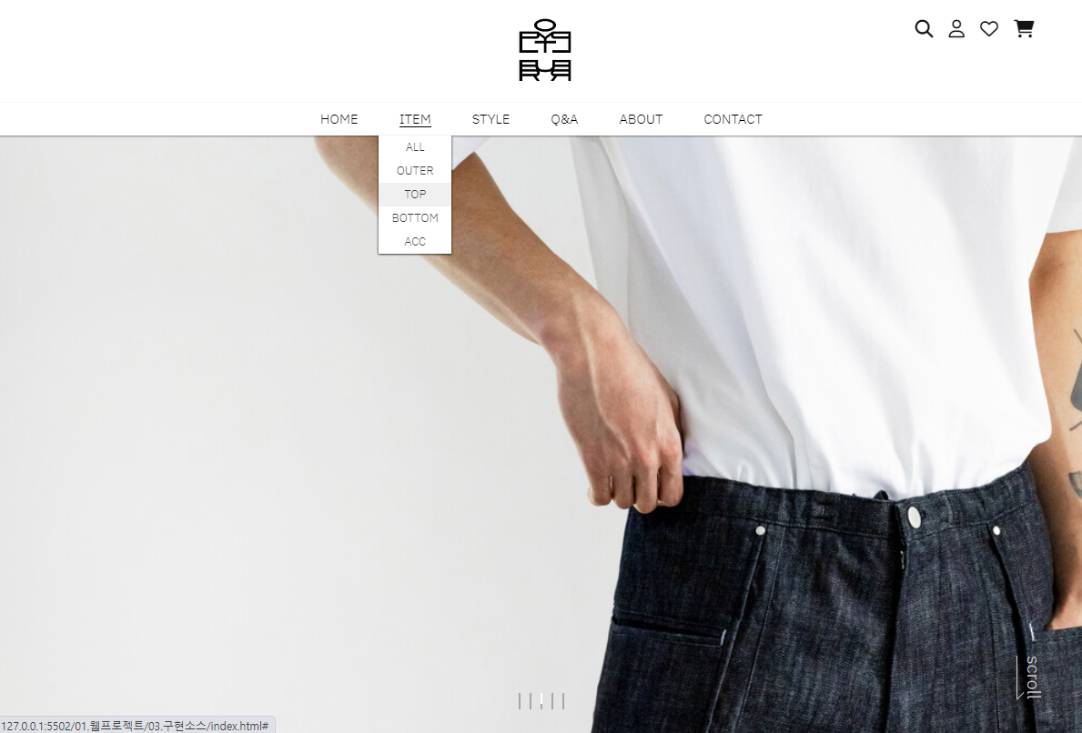
사이트 구현 – 메인 페이지
GNB메뉴
- 마우스 오버시 CSS효과 적용
- 화면이 줄어들때 GNB메뉴가 사라지고 우측상단에 햄버거 버튼으로 등장
서브메뉴
- 두번째 li인 ITEM에 마우스 오버시 서브메뉴 등장
메인배너
- 배너이미지와 하단 인디케이터를 연결해 fade효과로 이미지 변경
- 인디케이터는 모래시계처럼 흘러내리는 느낌을 줌

Slide 8
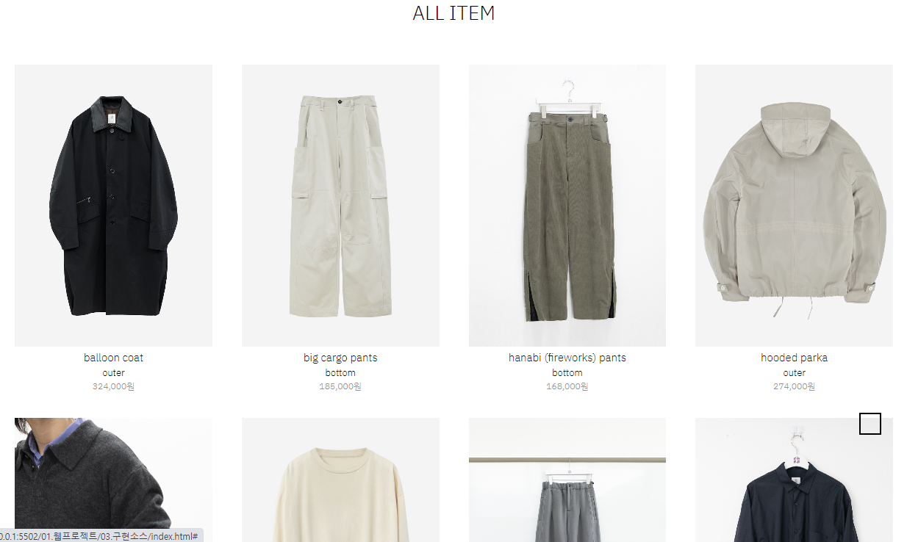
사이트 구현 – 메인 페이지
메인영역은 grid로 레이아웃을 잡아 아이템별 간격이 일정하게 해주고, 각 아이템에 트랜지션을 줘, 순서대로 등장액션 효과를줌.
아이템은 이미지를 2장 겹쳐 처음 보이는 이미지는 앞면, 마우스 오버시 뒷면이 나오게함.

Slide 9
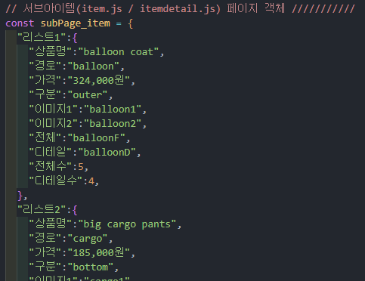
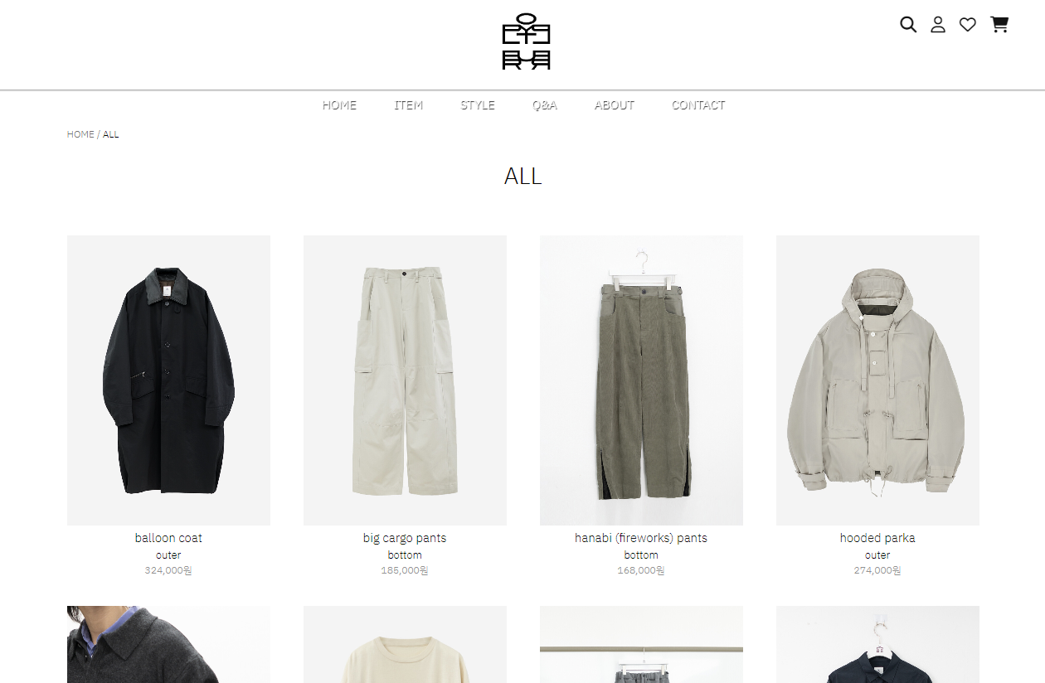
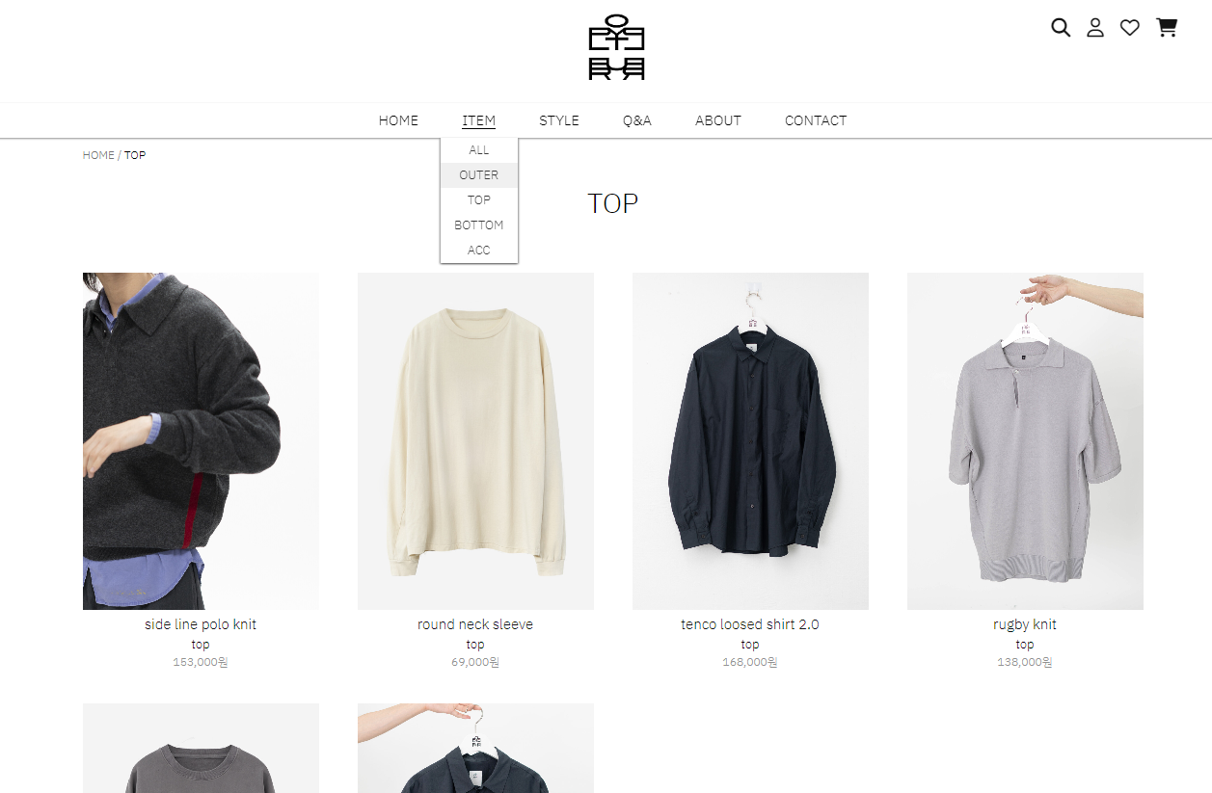
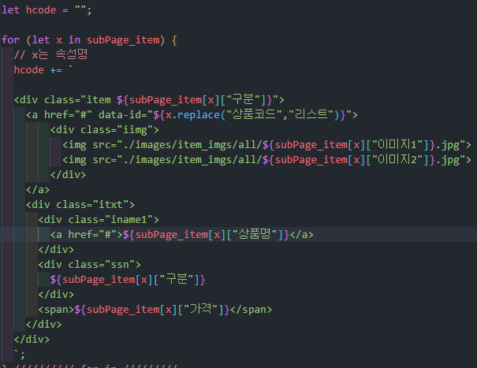
사이트 구현 – 서브 페이지 ITEM
서브 페이지 ITEM은 자바스크립트로 태그를 만든후, 객체로만든 리스트에서 키값을 각각의 아이템 경로로 지정해
한 개의 페이지에서 모든 동작이 이루어지게 만듬.
ITEM페이지의 서브메뉴 클릭시 객체의 키값인 “구분”을 클래스에 추가
서브메뉴 텍스트와 일치시켜 텍스트가 다른 항목들은 display : none 을 시켜 화면에서 숨김.

Slide 10
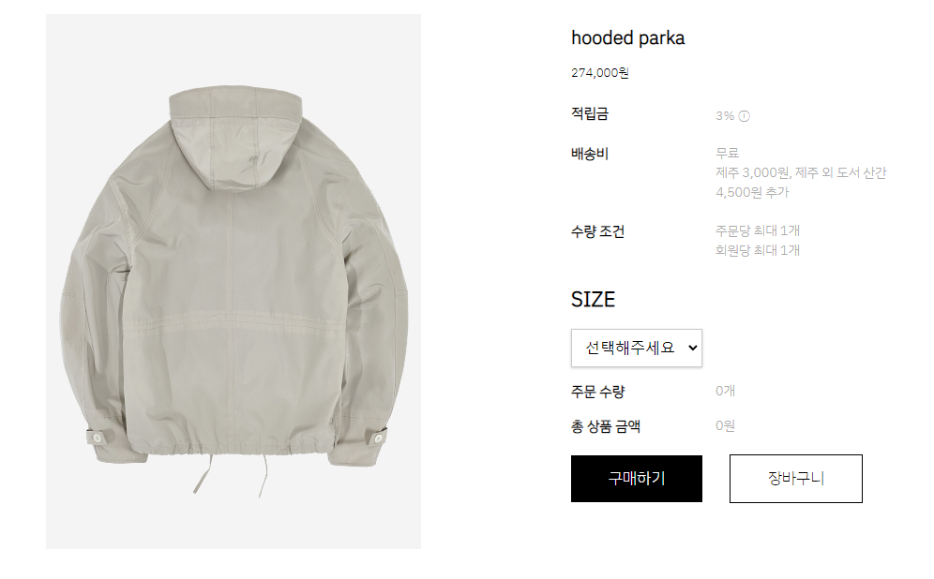
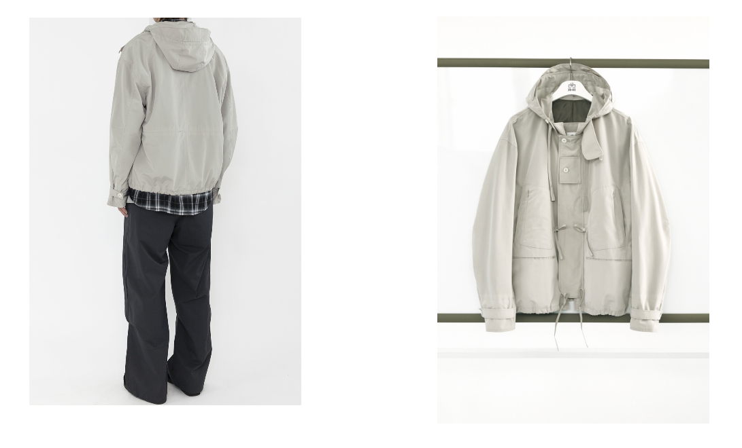
사이트 구현 – 서브 페이지 ITEM 상세 페이지
구역을 flex로 나누어 좌우로 영역을 구분
왼쪽 영역
- fade배너를 만들어 아이템 전체이미지가 시간이 지남에 따라 변경되게 함
오른쪽 영역
- 아이템 이름, 가격등이 있는 구매창.
스크롤시 아이템의 디테일 이미지가 등장

Slide 11
사이트 구현 목표
사이트 추가 개발 방안
1. 클래스 추가 기능
여러개인 페이지를 모듈화하여 사이트 전체를 하나의 페이지로 압축
2. 객체로 데이터 바인딩하기
2. 겹치는 이벤트설정들을 하나로 묶어 깔끔하게 정리
3. 활성화 하지 못한 버튼들 서버데이터와 연동해 구현
1). 아이템 상세페이지 구매 및 장바구니버튼 활성
2). 로그인 및 회원가입 페이지 활성

